Slide 1
HTML / CSS / JavaScript 結構 / 樣式 / 行為

Slide 2
JavaScript 跟 ES6 的關係？

Slide 3
ECMA / TC39 / ECMAScript

Slide 4
ECMA European Computer Manufacturers Association
歐洲電腦製造商協會：通常在做一些ISO(標準化)之類的事情。

Slide 5
TC39 Technical Committee 39
ECMA組織裡的第39號委員會：負責ECMAScript這個東西的標準化。 TC是 Technical Committee (技術委員會) 的縮寫。

Slide 6
ECMAScript 根據標準ECMA-262所設計出來的程式語言規範
ECMAScript並不是程式語言，只是一種規範

Slide 7
ES6 = ECMAScript 6
ECMAScript的第六代規範，於2015年發表，改動最大，也最為人所知

Slide 8
JavaScript 某一款符合ECMAScript規範的程式語言

Slide 9
為什麼不直接學最新版本就好？
必須看瀏覽器支援不支援，如果使用者的瀏覽器沒有到最新版本，可能會無法執行，ES6是最基本的。

Slide 10
JavaScript
JavaScript不是只有在瀏覽器裡
Node.js的出現改變了JavaScript的生態圈，不只可以用來寫前端的程式，也可以用來寫後端，後續會做介紹

Slide 11
開發工具
微軟開發的，有很多好用外掛
編輯器
Visual Studio Code(免費)
SublimeText(商業軟體)
Vim(新手不推薦)
IDE
WebStrom(商業軟體)

Slide 12
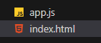
開發工具
撰寫JS時，會有更多的提示
VSCode推薦外掛
Babel JavaScript
Prettier
Material Icon Theme
Live Server
便於排版
即時更新，加快開發效率(Live Reload)

Slide 13
只要有瀏覽器就能寫 JavaScript Codepen / JSBin

Slide 14
JavaScript寫在什麼地方?
瀏覽器的console
網頁
寫在<script>標籤裡或是外部檔案
放在<head>標籤裡
放在<body>標籤裡
直接寫在某些HTML DOM元素上
侵入式的寫法，不建議

Slide 15
變數、常數 Variable / Constant
變數 vs 值
Variable vs Value

Slide 16
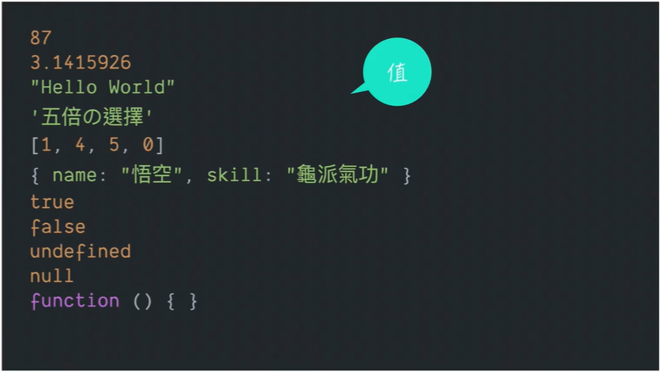

Slide 17
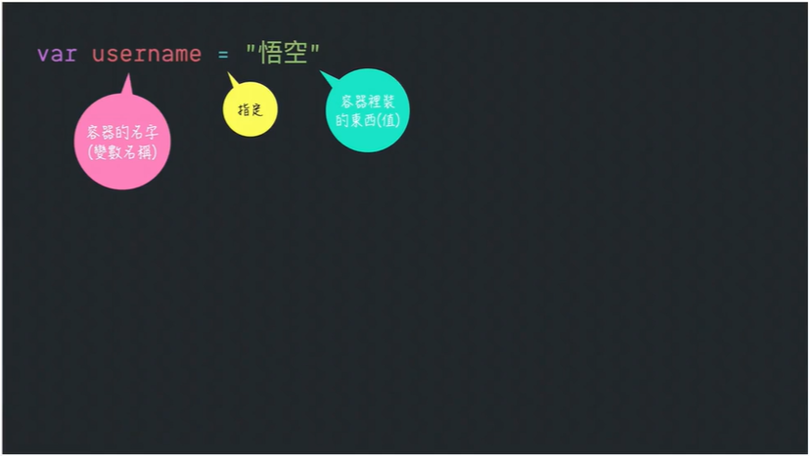

Slide 18
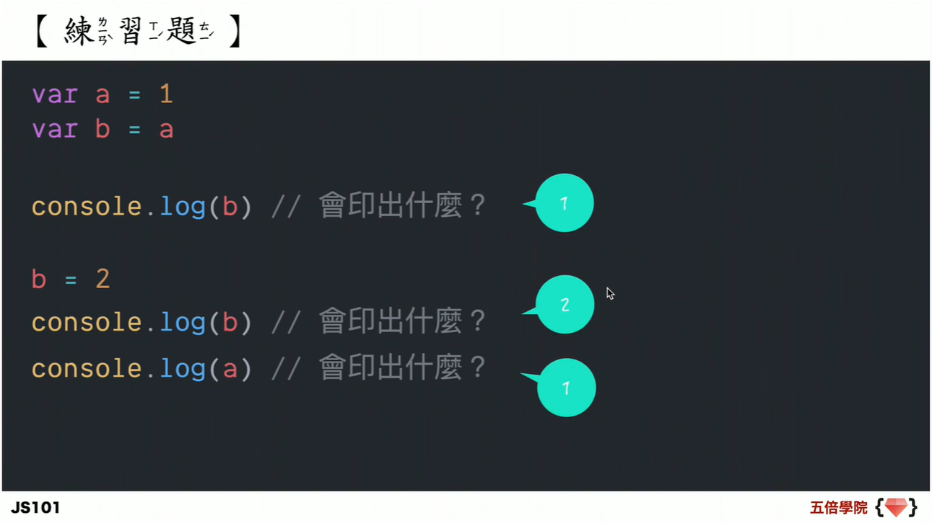

Slide 19
變數的命名
可使用英文字母或數字，但第一個字母不可以是數字，例：5xruby就是一個不合規定的變數名稱
不能使用保留字
注意大小寫有差別

Slide 20
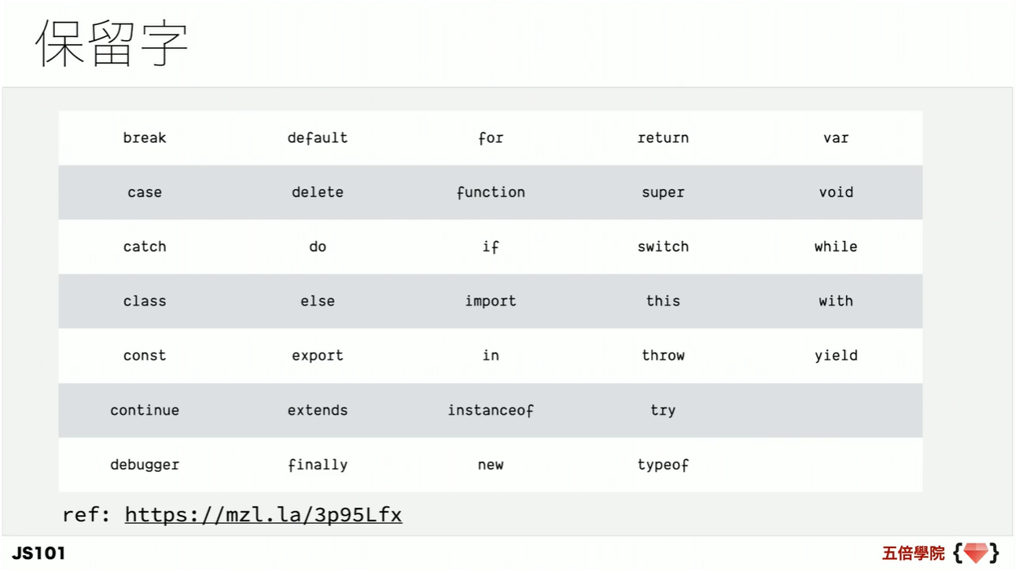

Slide 21
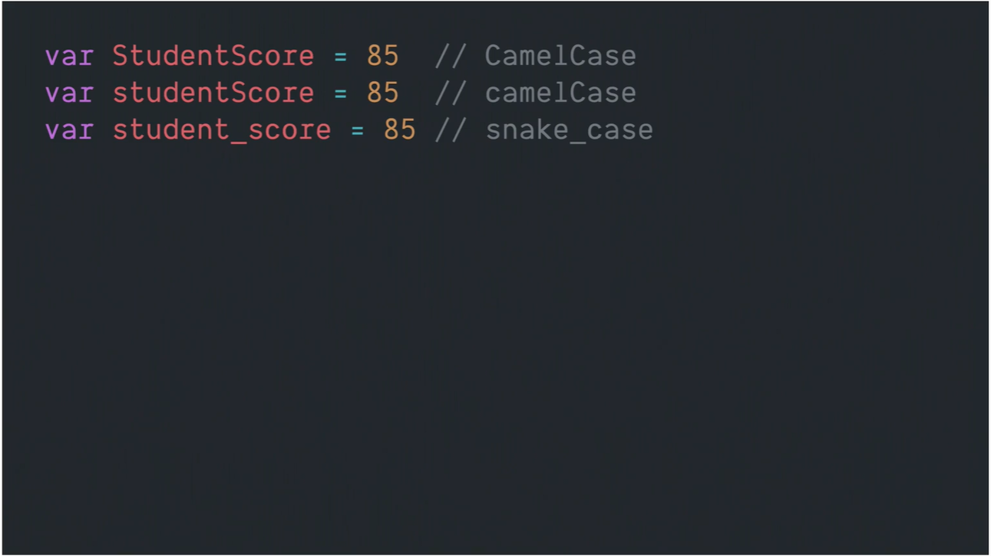

Slide 22
未定義 vs 沒有定義 undefined vs not define

Slide 23
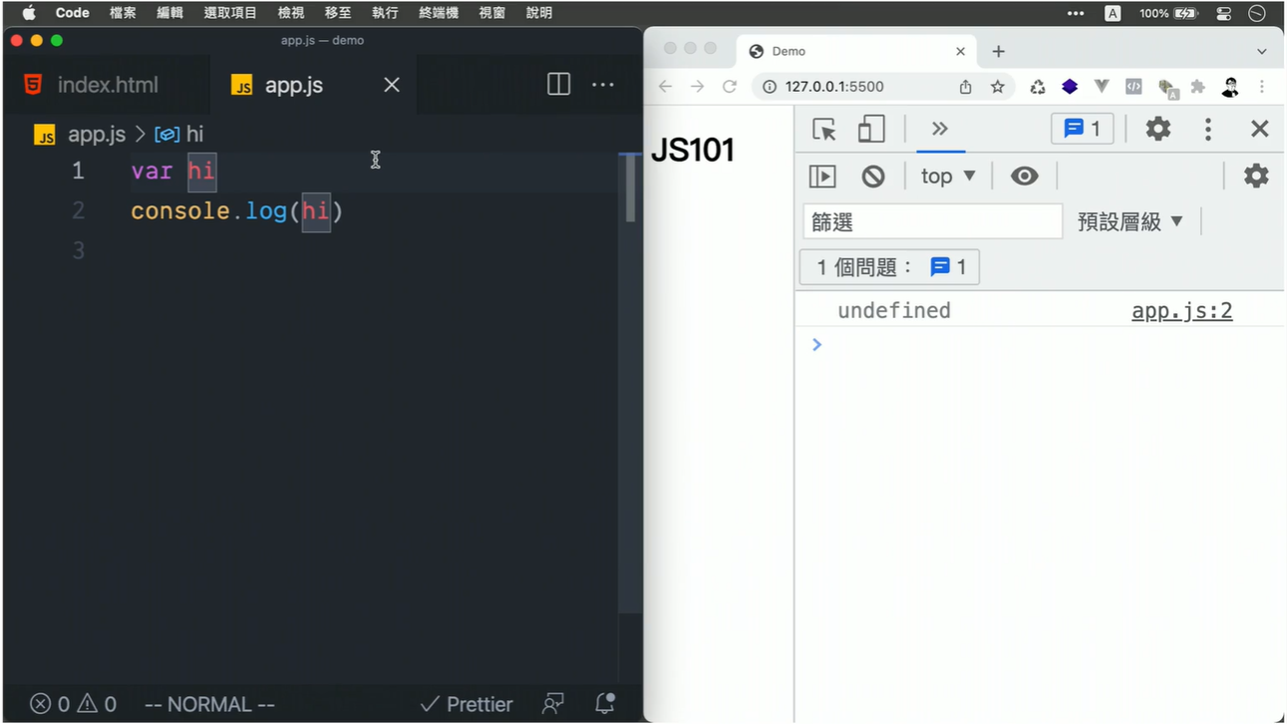
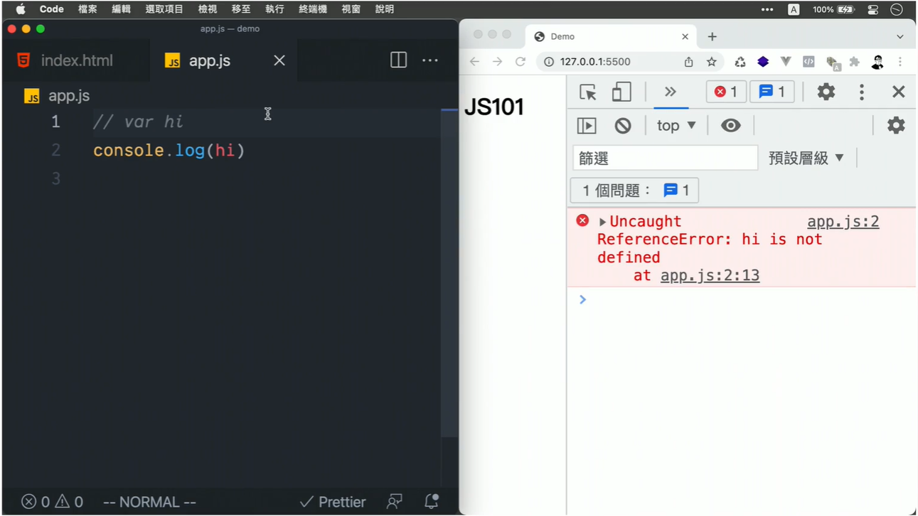

Slide 24
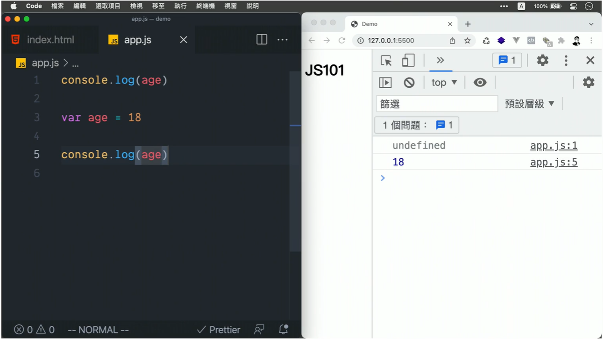

Slide 25
變數提昇 Variable Hoisting

Slide 26
使用let來宣告變數

Slide 27
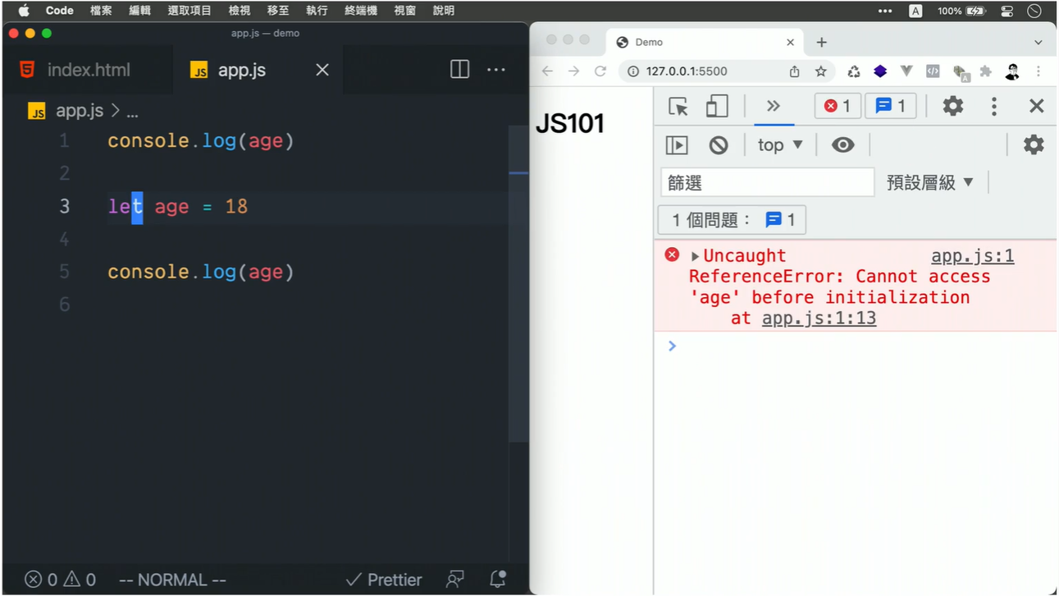

Slide 28
使用const來宣告常數

Slide 29
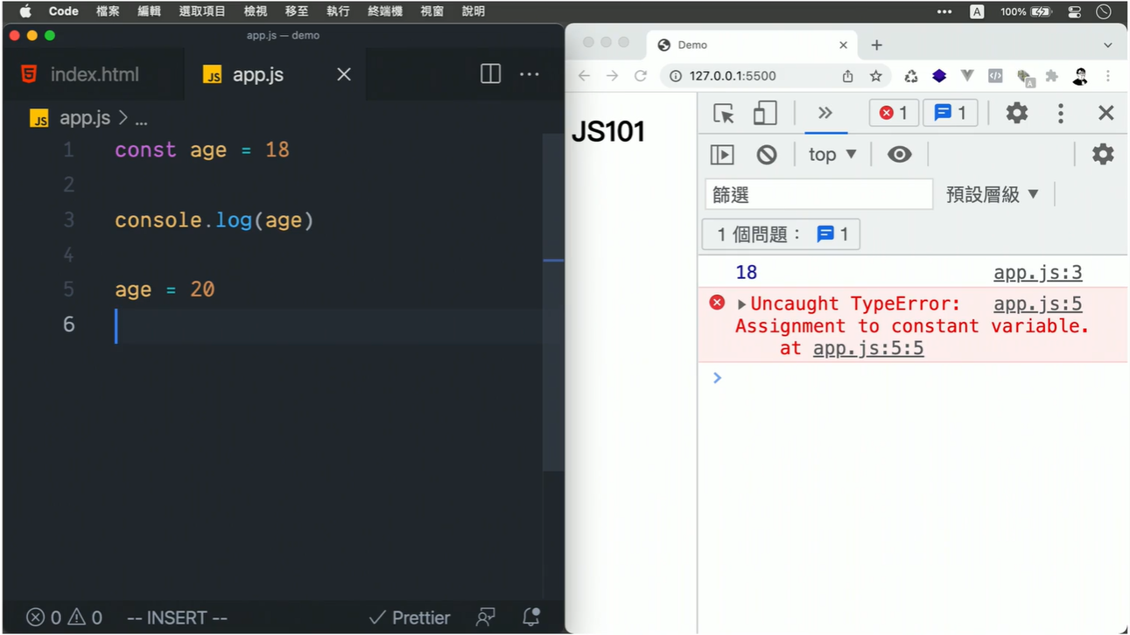
修改常數的話會發生什麼事?

Slide 30
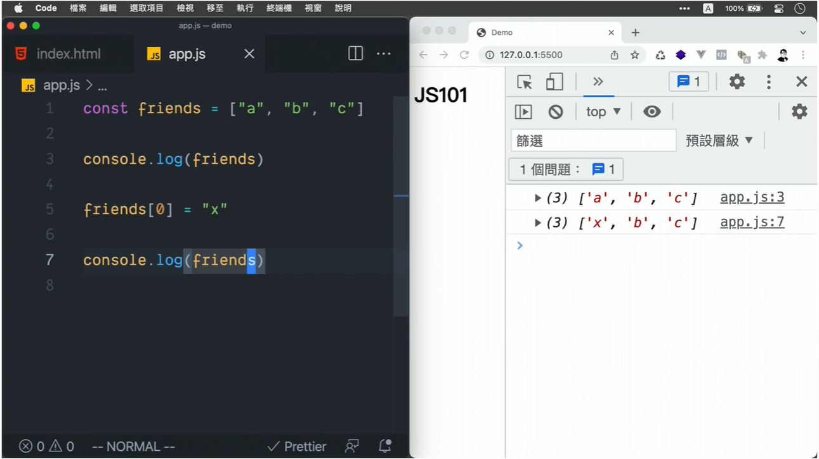
所以常數不能修改嗎?

Slide 31
常數不是不能改， 而是不能「重新指定(re-assign)」

Slide 32
let, const, var怎麼選擇?
能用const就用const，不能用const就改用let
var也可以用，只是它的範圍(Scope)比較大一些
千萬不要沒宣告就拿來用，那會造成全域物件的污染

Slide 33
變數本身沒有型別

Slide 34
原始型別 vs 物件型別 Primitive Type vs Object Type

Slide 35
原始型別
數字(Number)
字串(String)
真假值、布林值(Boolean)
空值(Null)
未定義(Undefined)
符號(Symbol)

Slide 36
物件型別
陣列(Array)
函數(Function)
物件(Object)

Slide 37
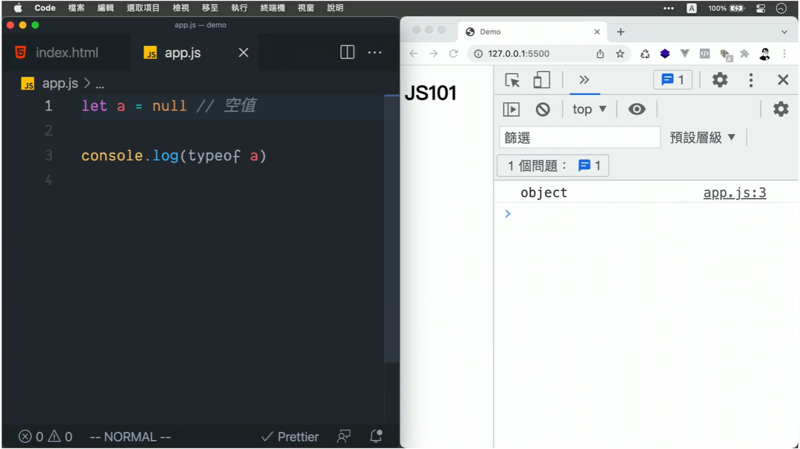
設計上的瑕疵，但由於已被許多程式利用此瑕疵來做一些判斷，因此也將就了

Slide 38
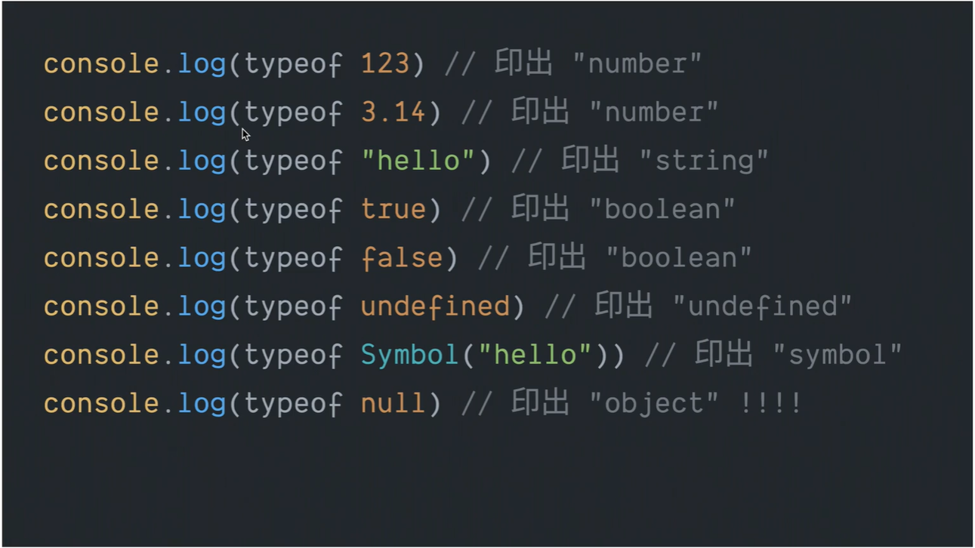

Slide 39
a++ vs. ++a

Slide 40
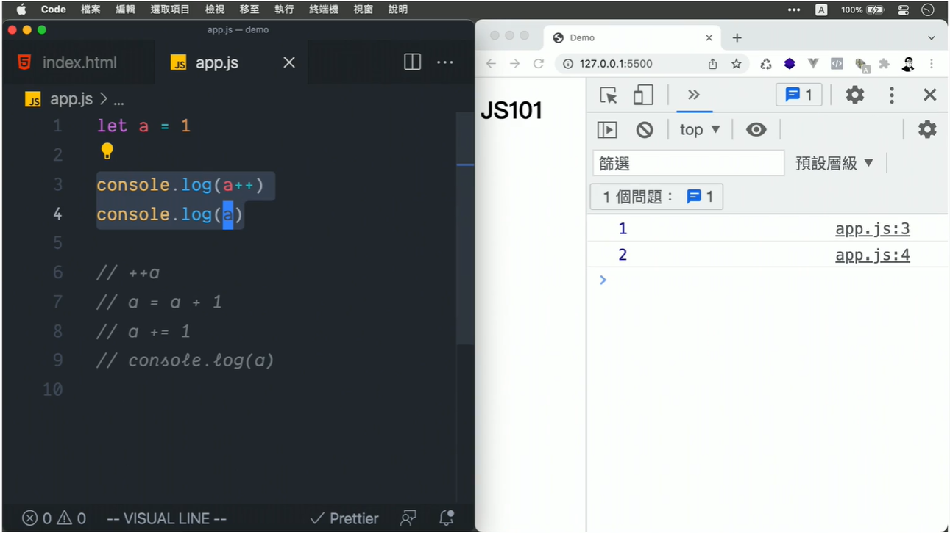
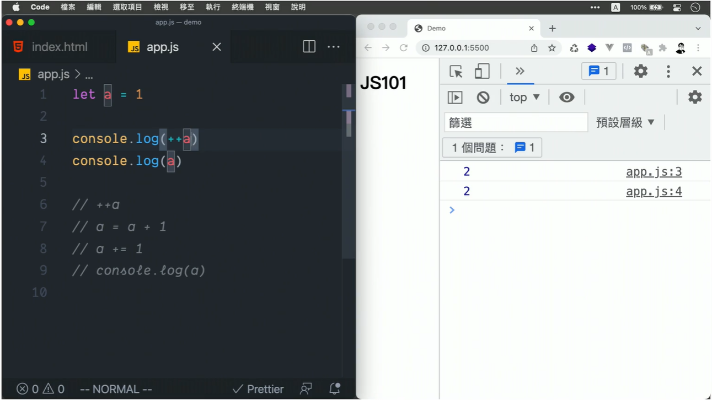

Slide 41
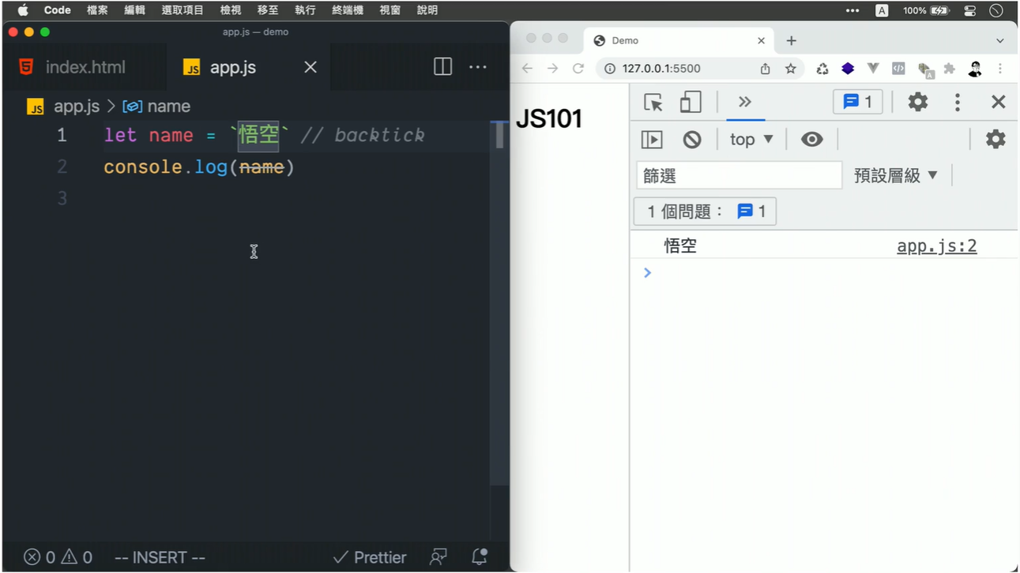

Slide 42
不同的型別之間是可以轉換的

Slide 43
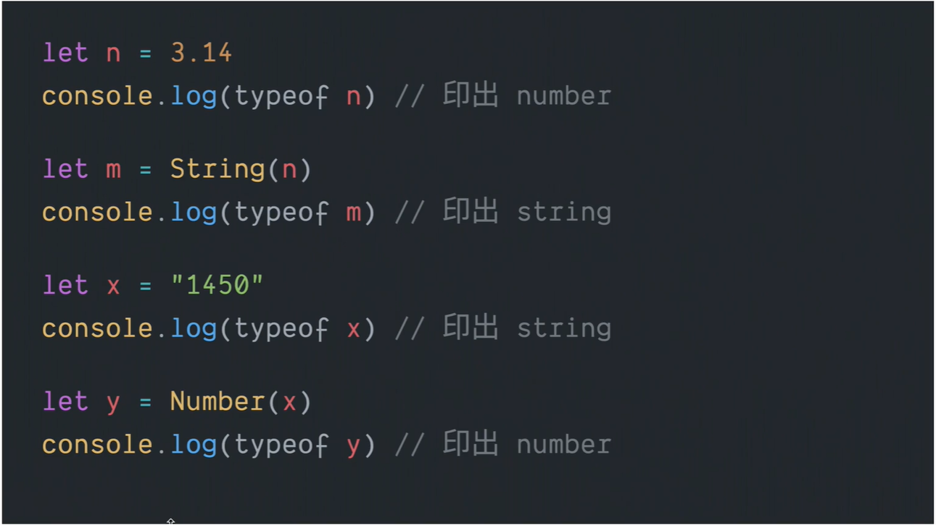

Slide 44
如果轉不動的話？

Slide 45
NaN Not a Number
NaN是個很特別的存在
NaN，是一種數字，用來表示不是數字

Slide 46
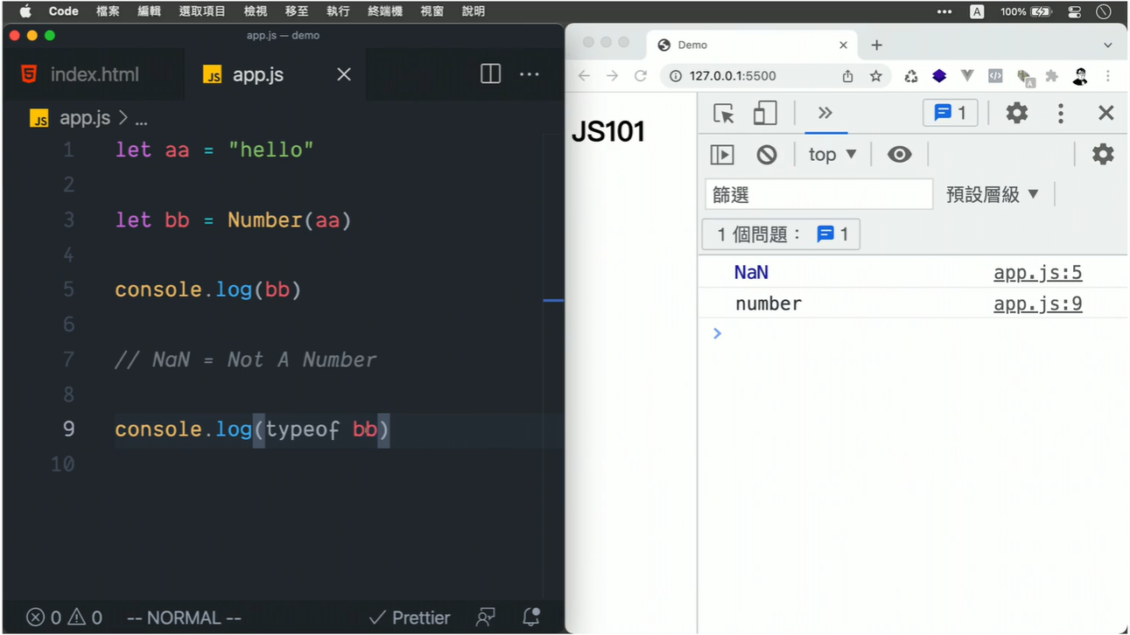

Slide 47
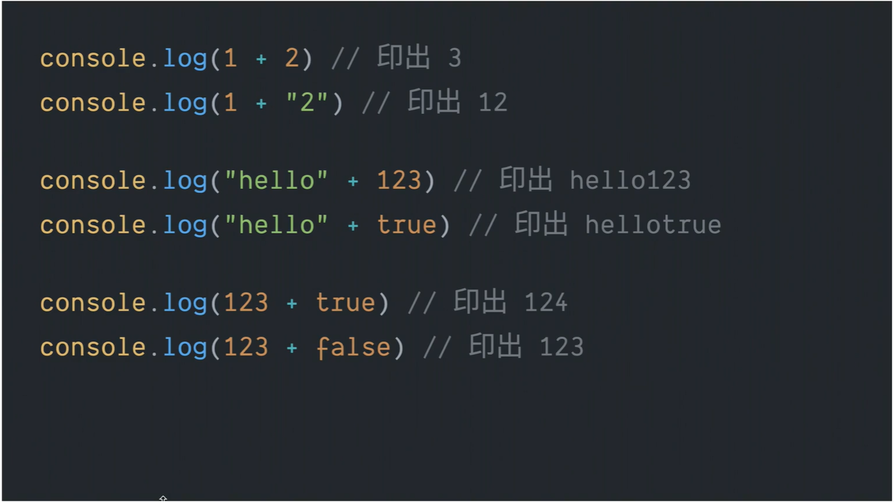
如果把不同型別放在一起的話…

Slide 48
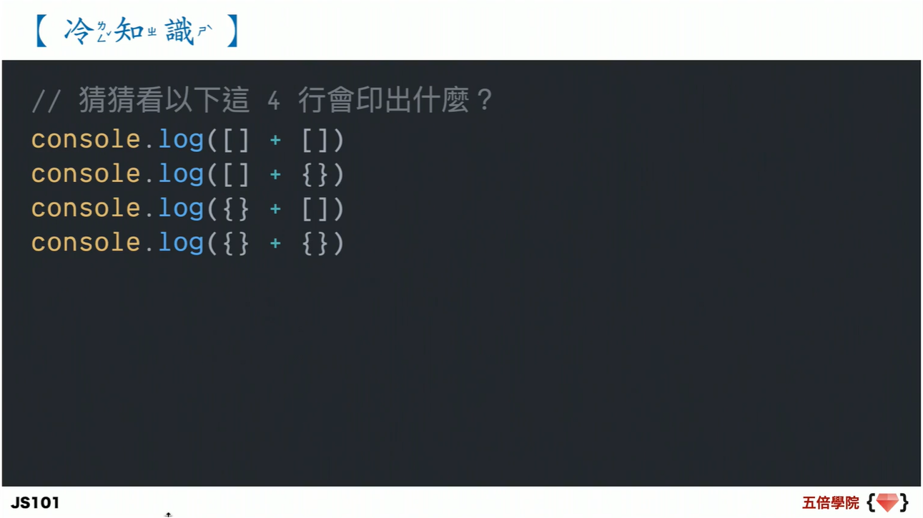

Slide 49
流程控制 Flow Control

Slide 50
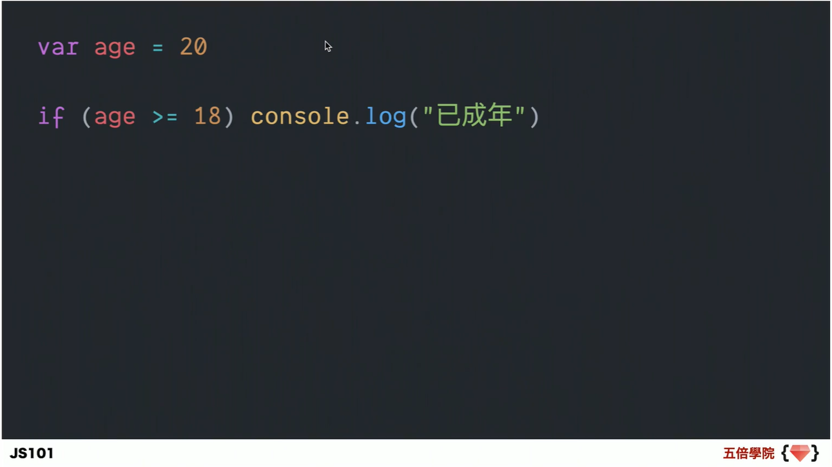
只有單行敘述時，可以不用大括號(不建議)

Slide 51
三元運算子

Slide 52
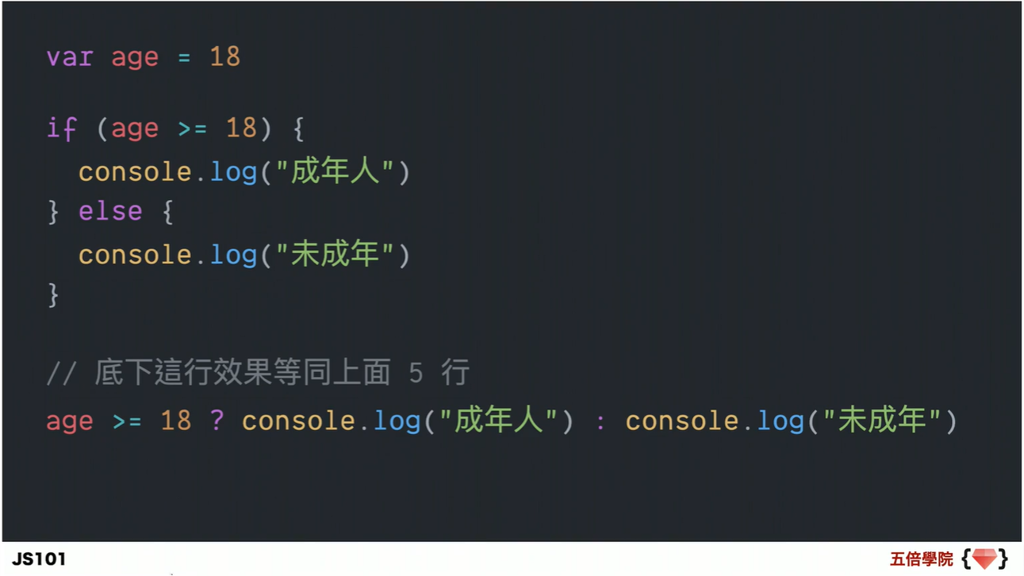

Slide 53
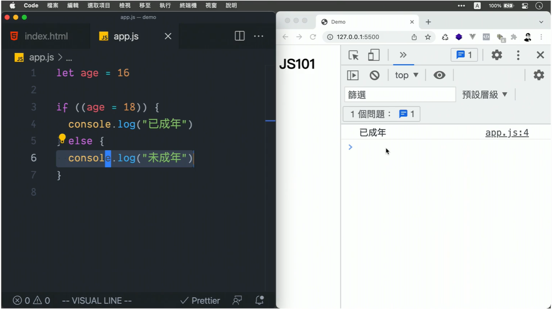
如果這邊改成age = 0，則會顯示未成年

Slide 54
一個等號是「指定」 二個或三個等號才是「比較」

Slide 55
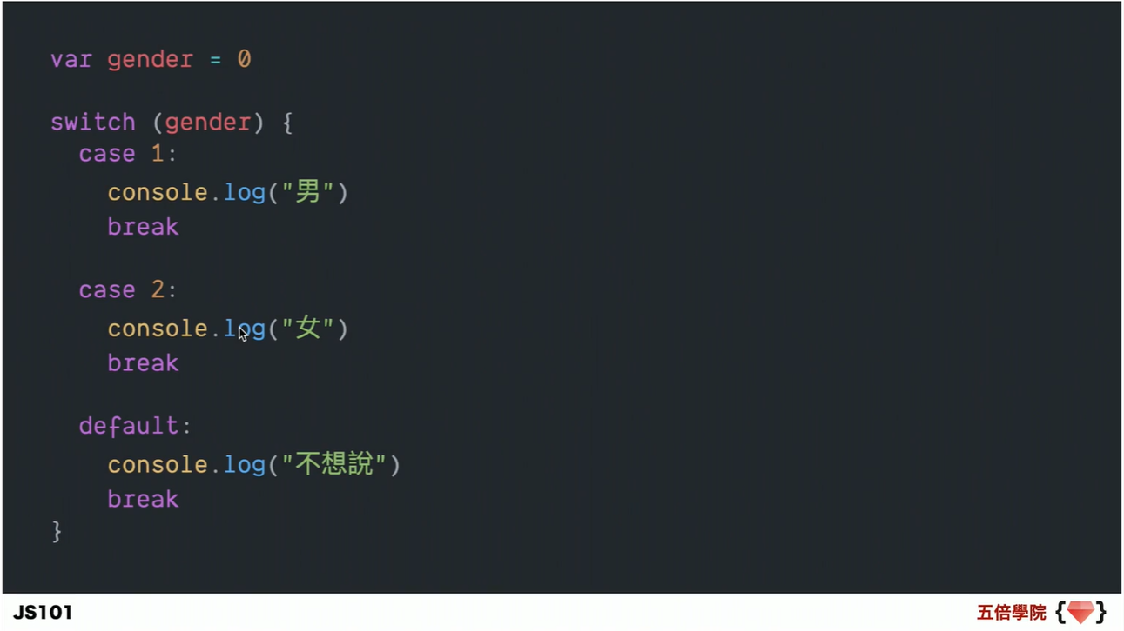

Slide 56
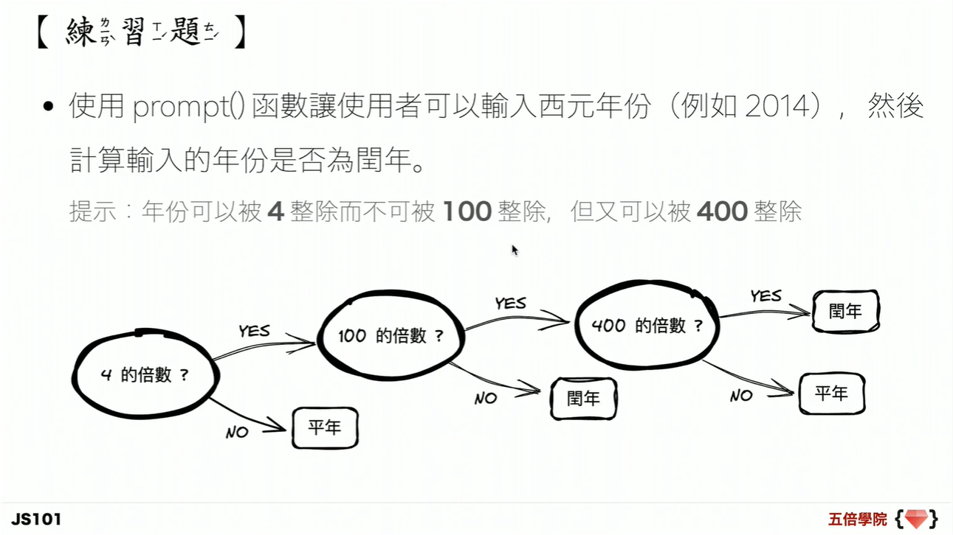

Slide 57
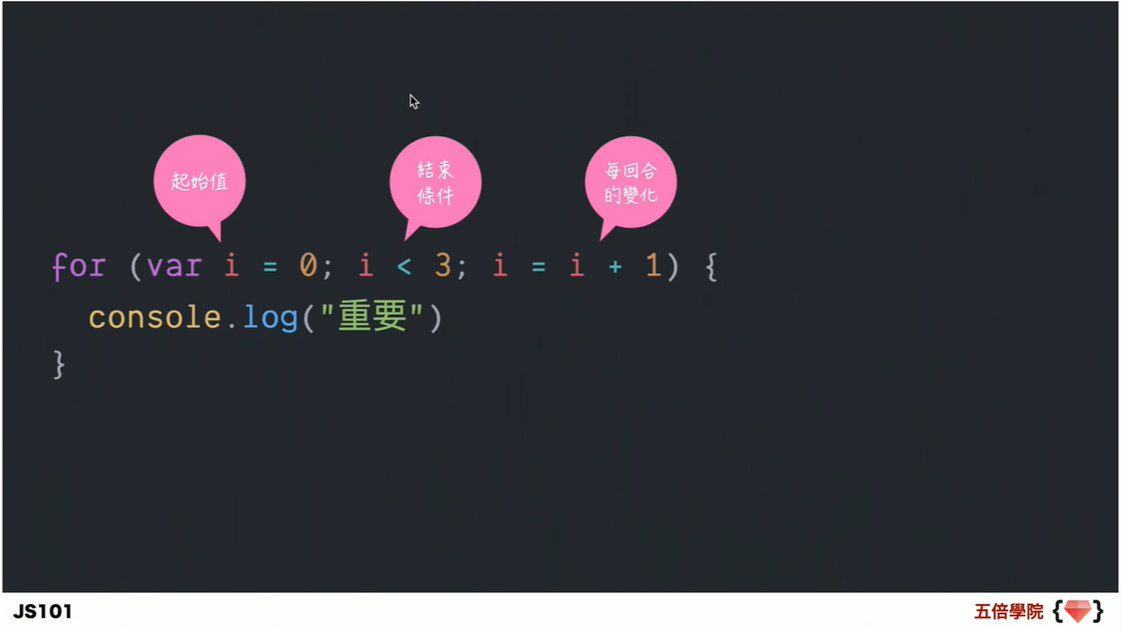

Slide 58
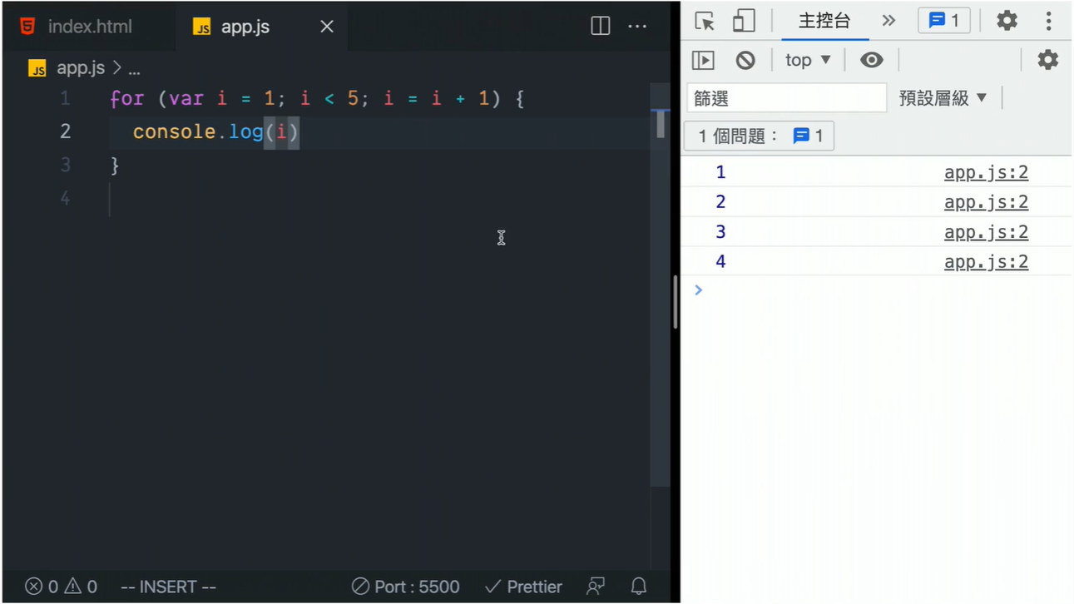

Slide 59
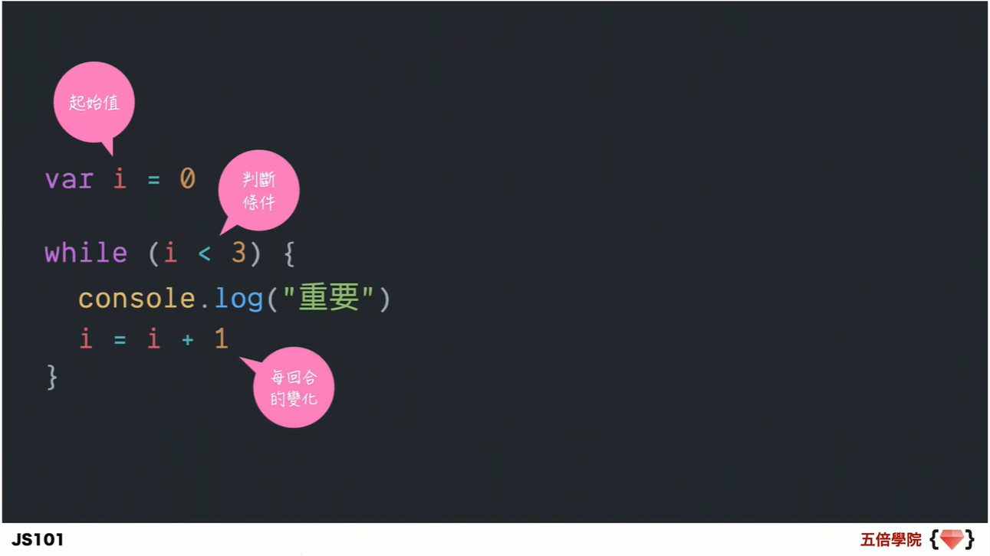

Slide 60
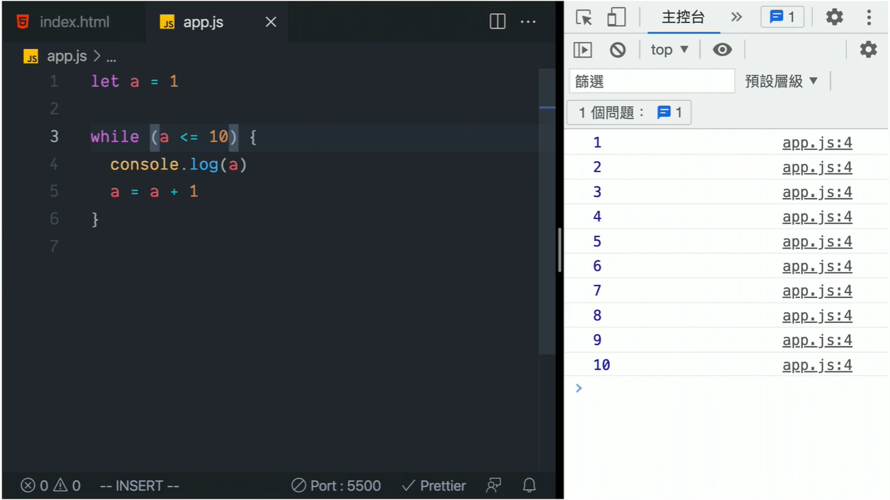

Slide 61
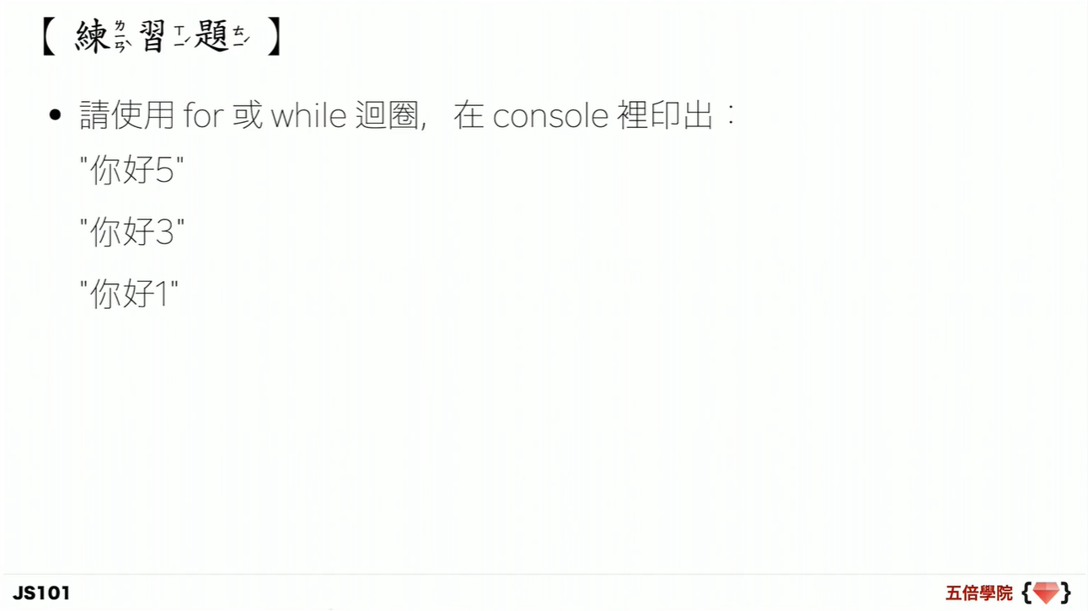

Slide 62
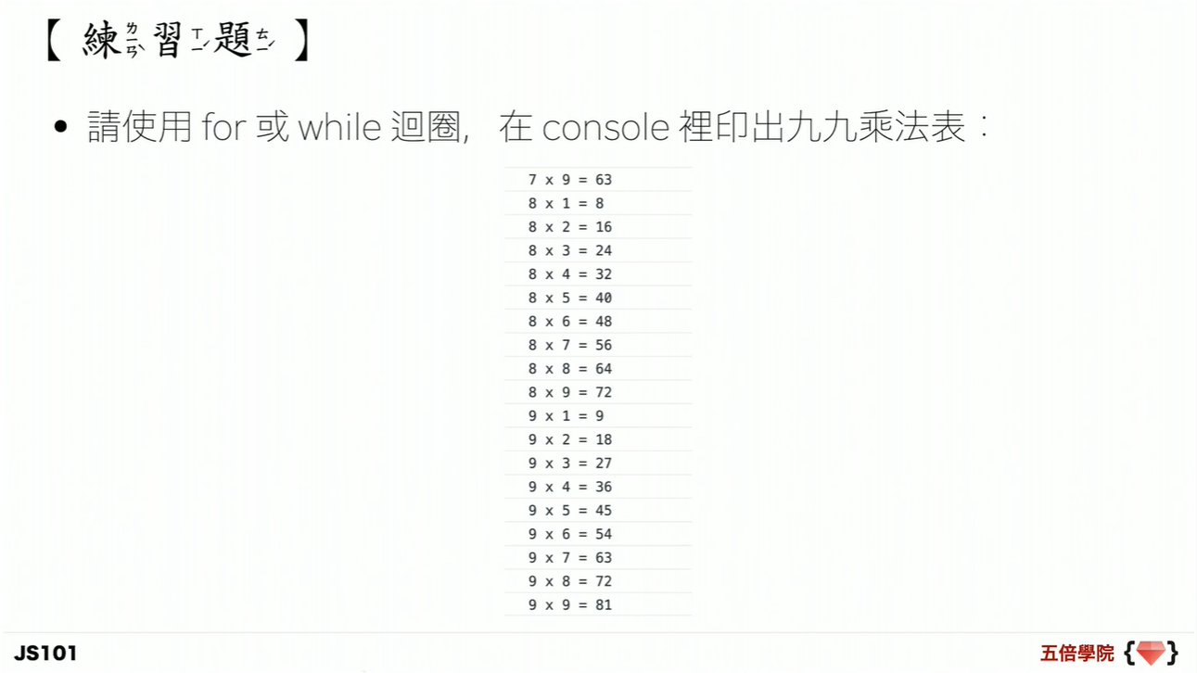

Slide 63
